Slide 1
7-МАЪРУЗА. АВТОМАТИКА АСОСЛАРИ. АСОСИЙ ТУШУНЧА ВА ТАЪРИФЛАР.
7.1. Автоматика асослари ҳақида умумий тушунчалар.
7.2. Автоматиканинг ривожланиш босқичлари.

Slide 2
7.1. Автоматика асослари ҳақида умумий тушунчалар.
Автоматика асослари фани техник фан бўлиб, саноатда ва бошқа соҳаларда ишлаб чиқариш жараёнларини автоматлаштириш ва бу борада қўлланиладиган жараёнлар техникаси бўйича бошланғич маълумот беради.
Ушбу фан автоматиканинг асосий тушунчалари, бошқариш принциплари, бошқарувчи тизимларнинг турларини, уларни тасвирлашни ҳамда таркибий қисмларини ўргатади.

Slide 3
Ҳозирги кунда замонавий автотранспорт воситаларида жараёнларни электронлаштириш ва автоматлаштириш тобора кенг татбиқ этиб бораётганлиги сабабли бу фан бошқа махсус техника ва мутахассислик фанларига назарий асос бўлади.
Автоматика ва автоматлаштириш курси автоматик тизимлар назарияси ва уларни тузиш усуллари, автоматик бошқариш ва ростлаш принципларини, технологик параметрларни ўлчаш, автоматик назорат, ҳимоя ва сигналлаш тизимларининг илмий принциплари ва тавсифномаларини, шунингдек, уларни тузиш учун қўлланиладиган техник воситалар - автоматика элементларининг тузилиши, хусусиятлари ва қўлланилишини ўрганади.

Slide 4
Автоматика асослари курсини ўрганишдан асосий мақсад – ишлаб чиқариш жараёнларини автоматлаштиришни кенг ривожлантириш ва такомиллаштириш асосида технологик машиналарнинг оптимал кўрсаткичларга эга бўлишини ва шу билан бирга меҳнат маданиятининг юқори бўлишини таъминлашдан иборат.
Курснинг асосий вазифаси – бўлғуси муҳандис-механиклар ва технологларга конструктор ва иқтисодчи муҳандисларга автоматик бошқариш ва ростлаш назарияси асосларини ўргатиш, ўлчаш методлари, ўлчов асбобларининг тузилиши ва ишлаш принципи, схемалари ва хусусиятларини тушунтириш; автоматиканинг контактли ва контактсиз элементларининг тузилиши, ишлаш принципи ва тавсифномаларини ўргатиш.

Slide 5
Шунингдек, ишлаб чиқариш жараёнларини автоматик бошқариш, технологик параметрларни автоматик ростлаш, назорат, ҳимоя ва сигналлаш автоматика тизимларининг саноатда қўлланилиши, микропроцессор техникасининг тузилиши, ишлаши ва қўлланилиш соҳалари ҳақидаги билимга эга бўлишларига кўмаклашишдан иборат. Автоматика – фан ва техника сохаси бўлиб, ишлаб чикариш ёки бошқа жараёнларни одам иштирокисиз бошқариш назарияси ва тизимларини тузиш усулларини ўз ичига олади.

Slide 6
Автоматлаштириш кенг маънода ишлаб чиқариш жараёнларини одам иштирокисиз бошқаришни таъминлашга қаратилган техник, ташкилий, иқтисодий, маданий ва бошка тадбирлар мажмуидир.
Автоматлаштириш ўз олдига биргина киши мехнатини енгиллаштиришнигина вазифа қилиб қўймай, балки ишлаб чиқаришни шундай юқори тезликда, аниқликда пухталикда, тежамкорликда ўтишини таъминлайдики, уни инсон бажара олмайди.

Slide 7
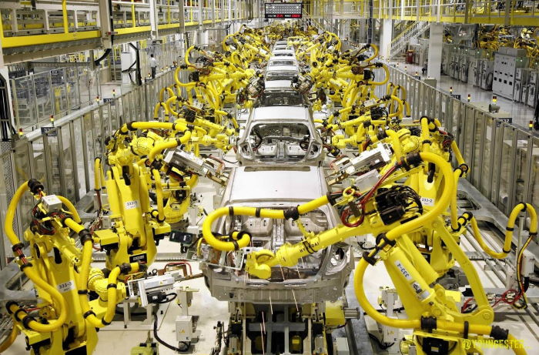
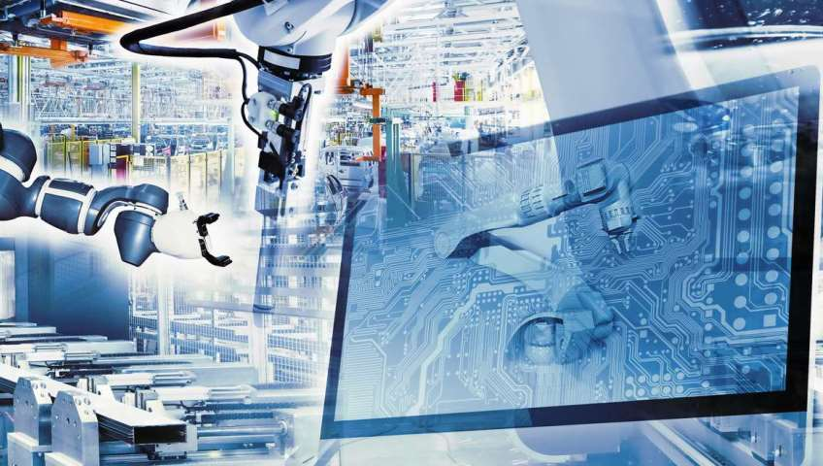
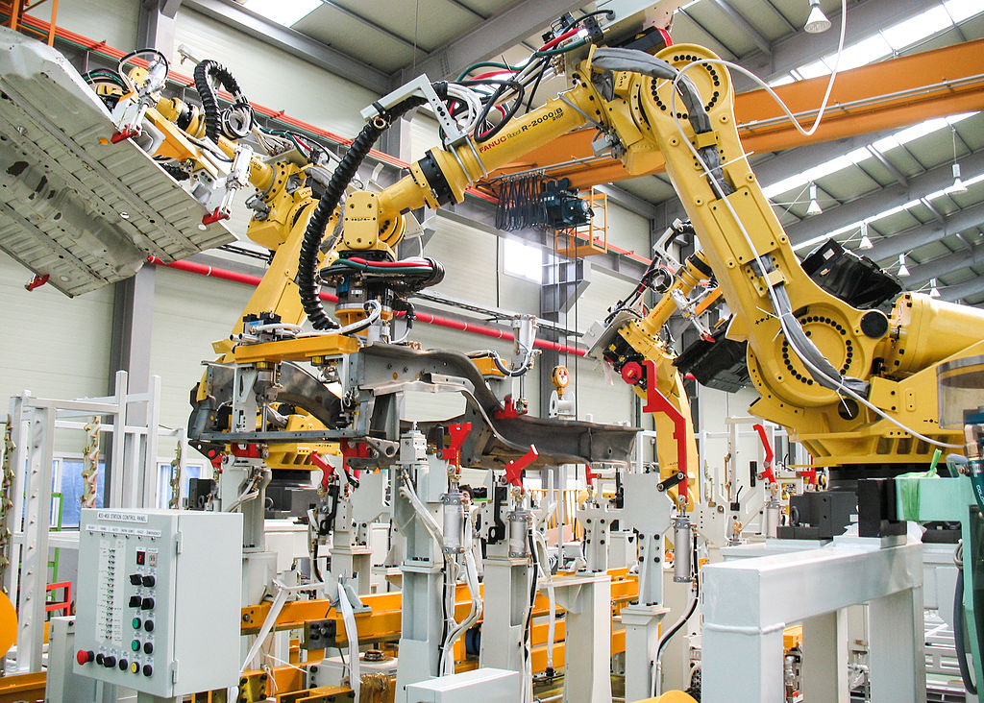
Автоматика асослари

Slide 8
7.2. Автоматиканинг ривожланиш босқичлари.
Автоматика – ибораси қадимий грек сўзи “аvтоматос”дан келиб чиқиб ўз-ўзидан ишлайдиган қурилма маъносини билдиради.
Қадим замонларда ҳам ўз-ўзидан ишлайдиган қурилмалар мавжуд бўлган, масалан, олов ёқилиши билан ибодатхоналар эшигини очиб юборадиган пневматик автоматлар, мўжизавий сувларни қуядиган автоматлар ва шу кабилар.

Slide 9
Ишлаб чиқариш жараёнларида илк бор қўлланилган автоматик қурилмаларга 1765-йилда И.И.Ползунов томонидан ихтиро қилинган буғ машинаси қозонидаги сув сатхини ростловчи, ҳамда 1784-йилда Дж.Уатт томонидан яратилган буғ машинаси тезлигини ростлаб турувчи қурилмалар киради.

Slide 10
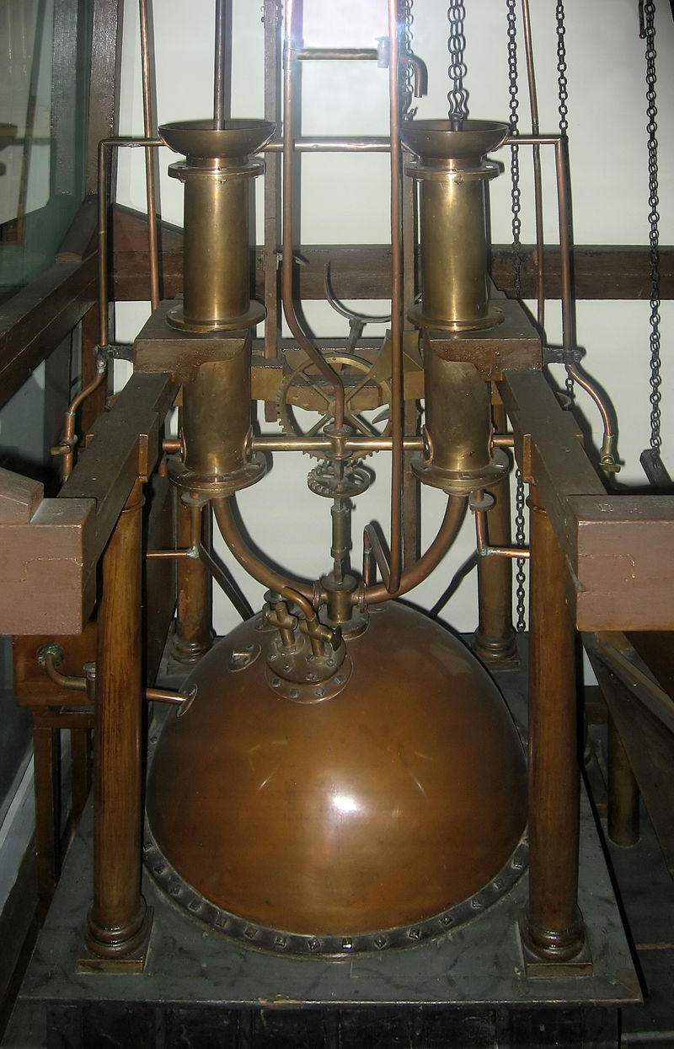
1765-йилда И.И.Ползунов томонидан ихтиро қилинган буғ машинаси қозонидаги сув сатхини ростловчи

Slide 11
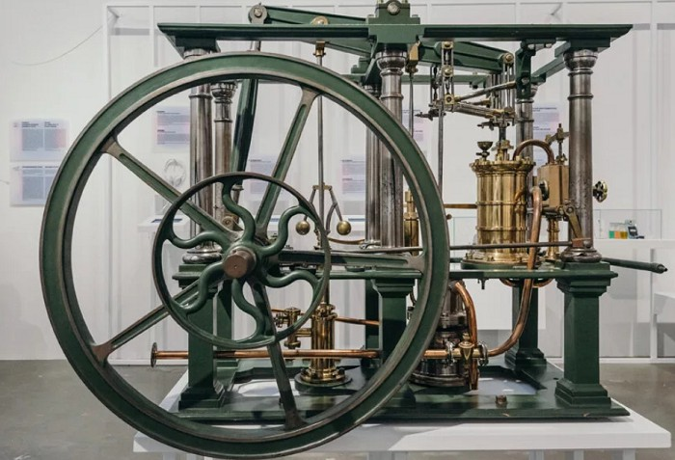
1784-йилда Дж.Уатт томонидан яратилган буғ машинаси тезлигини ростлаб турувчи қурилма

Slide 12
Вақтлар ўтиши билан автоматик қурилмаларни мураккаблаша бориши, уларни тўғри танлаш муаммолари автоматик ростлаш назариясини яратилишига сабаб бўлди. Автоматик ростлаш назарияси Д.К.Максвелл, И.А.Вишнеградский, А.Гурвиц, А.М.Ляпунов каби олимларни илмий ишларида мукаммал келтирилган.

Slide 13
Автоматик қурилмалар назарияси ва автоматика фанини ривожланиши ҳамда яратилишида Петербург технология институти профессори И.А.Вишнеградскийнинг 1878-1879 йилларда эълон қилинган “Бевосита ва билвосита таъсир қилувчи регуляторлар ҳақида” номли икки қисмдан иборат илмий асари катта роль ўйнади. Шу сабабдан у автоматика фани назариясини асосчиси бўлиб дунёга танилган.
1930 йили иккинчи халқаро энергетиклар анжуманида автоматик, телемеханик ва технологик бошқариш ва ҳимоя масалалари бўйича секция тузилган бўлиб, шу даврдан бошлаб автоматика мустақил фан ва техника соҳаси сифатида юзага келди.

Slide 14
Радиоэлектрониканинг жадал суратлар билан ривожланиш эса электрон лампалар ва ярим ўтказгичли асбобларни автоматик қурилмаларда кенг кўламда қўлланилишига олиб келди. Бунга электрон ва ярим ўтказгичли асбобларни ихчамлиги, тезкорлиги, пухталиги ва юқори сезгирлиги сабаб бўлган.
1944 - йили биринчи электрон ҳисоблаш машиналарини яратилиши айни вақтда автоматикани ҳисоблаш, илмий изланишлар, ҳамда лойиҳалаш ишларига кириб келишига олиб келди. Автоматик қурилмаларни қишлоқ хўжалик сохаларига кириб келиши эса ХХ асрни 30-40 йилларига тўғри келади.

Slide 15
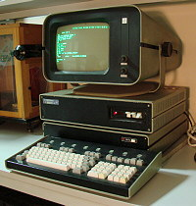
Электрон ҳисоблаш машинаси

Slide 16
Таъкидлаб ўтиш лозимки, қишлоқ хўжалигидаги технологик жараёнларга автоматлаштиришни жорий қилиш энг аввало ишлаб чиқаришни механизациялашни яъни қўл мехнатини қисман ёки тўла енгиллаштирувчи (алмаштирувчи) машина ва механизмларни қўлланилишини таъқозо этади. Механизация, айниқса комплекс механизация қўл мехнатини тўла машина ва механизмлар ишига алмаштиради. Бу ўз йўлида автоматлаштиришни жорий қилишда асосий омиллардан бири ҳисобланади.

Slide 17
Инсон, энг аввало, оғир жисмоний меҳнат турларидан озод бўлишга эришган. Бу ўринда у табиий энергия манбаларидан фойдаланган (сув, шамол ва б.). Кейинчалик буғ ва электр машиналарининг яратилиши ва уларнинг ишлаб чиқаришда қўлланилиши билан боғлиқ бўлган (XVIII аср) фан-техника тараққиётининг биринчи босқичи – ишлаб чиқариш жараёнларини механизациялаштириш фазаси бошланди.

Slide 18
Лекин энди одам ҳар бир станок ва технологик машинага боғланган бўлиб, ундаги ишлаб чиқариш процессларини кузатади (назорат қилади), меҳнат предмети параметрларининг мақсадга мувофиқ ўзгариши тўғрисидаги информацияларга ишлов бериб, уларни таҳлил қилиш йўли билан технологик жараённи бшқариш вазифасини бажариб туради.

Slide 19
Бу даврда одам ишлаб чиқариш жараёнининг бошқарувчи элементи бўлиб қолади. Автоматлаштирилган ишлаб чиқариш жараёнлари энди катта тезликда ўтадиган бўлади, уларни узлуксиз ишлашини турлари кўпайиб, мураккаблашиб борди. Саноат ускуналарининг катталашиб ва кенгайиб бориши, улар катта аниқликда ишлашининг талаб қилиниши, бошқаришни ташкил қилиш учун эътиборга олиниши керак бўладиган маълумотлар сонининг жуда кўпайиб, мураккаблашиб кетишига сабаб бўлди. бундай шароитда бошқариш функциясини бажарувчи одам бошқариш билан боғлиқ бўлган бир қатор қийинчиликларга дуч келади.

Slide 20
Энди у ишлаб чиқариш жараёнларининг ўтиши тўғрисидаги маълумотларга тез ишлов бериб улгурмайдиган бўлиб қолди. Шу сабабли маълумотлар асосида ўз-ўзидан (автоматик), одамнинг иштирокисиз ишлайдиган ёрдамчи техник воситаларни яратиш зарурияти туғилди.
1830 йилда электр релени кашф этилиши билан электромеханик ростлаш қурилмаларини яратишга имкон туғилди.
XVIII асрда А.К.Нартов жаҳонда биринчи бўлиб суппортни яратди. Бунгача станокда кескич қўлда ушланган ҳолда деталга ишлов берилар эди.

Slide 21
1880 йилда АҚШ да биринчи токарлик станокни Сенсор қурди.
Бундай автоматик қурилмаларнинг яратилиши ва саноатда қўлланилиши техника тараққиётининг иккинчи босқичи – ишлаб чиқариш жараёнларини автоматлаштириш босқичини бошланиши бўлди. Лекин бу вақтда автоматик қурилмалар назарияси ҳали яратилмаган эди.

Slide 22
Линияларни компоновкаси ва улар таркибидаги ишчи агрегатлар, механизмлар, мосламаларни аниқ ишлаши линияларни ишончли ва эффектив ишлашини таъминлайди. Қисиш ва ўрнатиш механизмларини конструкцияси, тури ва ишлаш принципи ишлов берилаётган деталнинг материалига, габаритига, формаси ва ўлчамларига боғлиқ.
Ишлов беришда ҳаракатсиз бўлган ҳар бир позицияда ўрнатилиши, қисилиши зарур бўлган тана деталлари транспортер ёрдамида эркин ҳаракатланиб ишлов бериш жойида стационар мосламаларга ўрнатилади.

Slide 23
Фан-техника тараққиётиннинг бу II даврида алоҳида объектлардаги суюқлик сатҳи баландлиги, технологик машиналарнинг айланиш тезлиги ва бошқаларни ростлаш каби энг оддий операцияларни автоматик бошқариш учун хизмат қиладиган, регулятор деб аталадиган техник қурилмаларни ҳисоблаш, қуриш масаласи ҳал қилинди; технологик жараёнларни автоматлаштириш учун хизмат қиладиган локал (маҳаллий) автоматик системаларнинг энг оддий турлари яратилди.

Slide 24
Бу даврда ўзаро маълум тартибда боғланган, белгиланган мақсадга мувофиқ бир-бирига таъсир кўрсатадиган ва ўзининг асосий функциясини одам иштирокисиз бажарадиган, бошқаувчи (регулятор) ва бошқарилувчи (объект) қисмлардан иборат бўлган автоматик бошқариш системалари яратила ва такомиллаша бошлади. Электрон лампалар ва ярим ўтказгичлар яратилиши билан янада даврий ва мураккаб автоматик бошқариш тизимлари ишлаб чиқиш мумкин бўлди.

Slide 25
1944 йилда электрон ҳисоблаш машинасининг яратилиши натижасида жуда мураккаб технологик жараёнларни автоматлаштиришга шароит туғилди. Бунда ҳисоблаш жараёни, лойиҳалаш, режалаштириш, илмий - тадқиқот, ишлаб чиқариш каби ишлари автоматлаштирилди.
Рақамли дастур ёрдамида бошқариш тизимлар дастурни тайёрлаш, уни бошқариш блокига киритиш ҳамда станок ва технологик жараёнларни бошқаришни мослашувчан қилди. Шунингдек ўзи мослашадиган бошқариш тизимларни яратилишга имкон туғилди.

Slide 26
Ўзбекистон Республикасининг ривожланишида автоматлаштириш катта рол ўйнаяпти. Ҳозирги фан - техника тараққиётида электрон ҳисоблаш машиналарнинг кенг қўлланилиши, жумладан ҳар хил саноат тармоқларида, ишлаб чиқаришларда, илмий-тадқиқот, лойиҳалаш ва режалаштириш ишларида, ҳамда одам - машина тизимида бошқариш вазифасини амалга оширади, автоматлаштириш фақат техниканинг ўзгаришигагина эмас балки жамиятни ижтимоий, иқтисодий ва маданий ривожланишига катта таъсир этади.

Slide 27
Республикамизда ҳам электрон ҳисоблаш машиналар барча ишлаб чиқариш тармоқларида кенг қўлланилмоқда. Уларга машинасозлик, автомобилсозлик, тўқимачилик, қишлоқ хўжалик каби саноатлар киради. Айниқса машинасозлик корхоналарида автоматлаштириш ишлари муҳим ахамиятга эга. Чунки бу саноат бошқа ишлаб чиқариш соҳаларининг ривожланиши билан чамбарчас боғлиқдир.

Slide 28
Автоматлаштириш билан иш унумдорлиги ошади, маҳсулот тан нархи камаяди, маҳсулотнинг сифати яхшиланади ва одам оғир жисмоний ишлардан ва мураккаб бошқариш ишларидан озод қилинади.

Slide 29

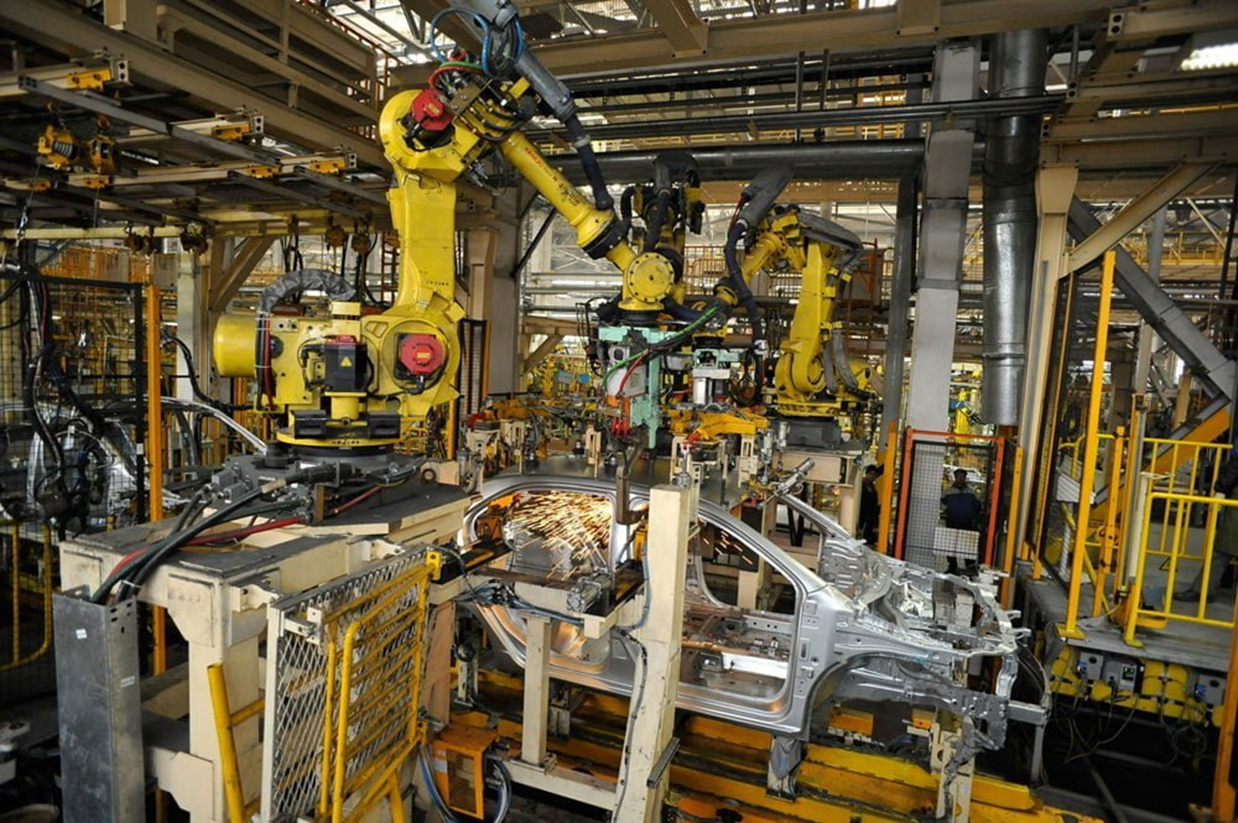
Республикамизда автоматиканинг ўрни

Slide 30
ЭЪТИБОРИНГИЗ
УЧУН РАҲМАТ

